Slide 1
Сучасні дослідження космосу.
Участь україни в цих дослідженнях, а також про використання цих досягнень у туризмі.
Підготував: Ковтун Іван

Slide 2
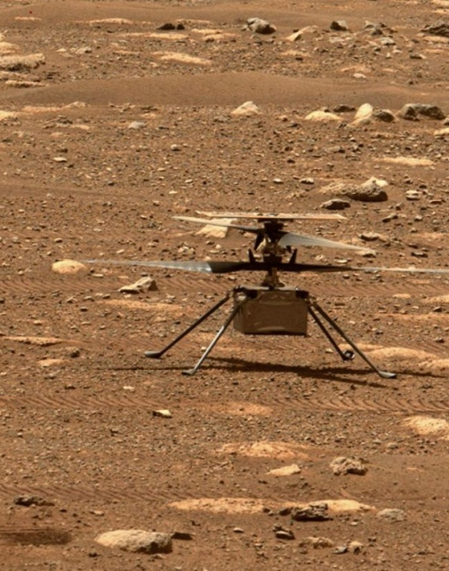
Марсохід NASA Perseverance сів на поверхню Марса
Національне управління з аеронавтики і дослідження космічного простору США (NASA) минулого року відправило у космос ракету-носій «Atlas V» із дослідницьким ровером Perseverance («Наполегливість»). І вже через майже сім місяців після старту, 18 лютого 2021 року, марсохід вагою в одну тонну та вартістю $2,7 млрд здійснив зниження в атмосферу Червоної планети та сів на її поверхню.
Основна мета місії – з’ясувати, чи є життя на Марсі, й зрозуміти, чи може його атмосфера в майбутньому змінитися так, щоб стати придатною для життя людей.
Ровер уже надіслав на Землю низку знімків та відео з планети, записав, як звучить Марс та навіть зміг отримати кисень з його атмосфери, яка на 96% складається з вуглекислого газу.

Slide 3
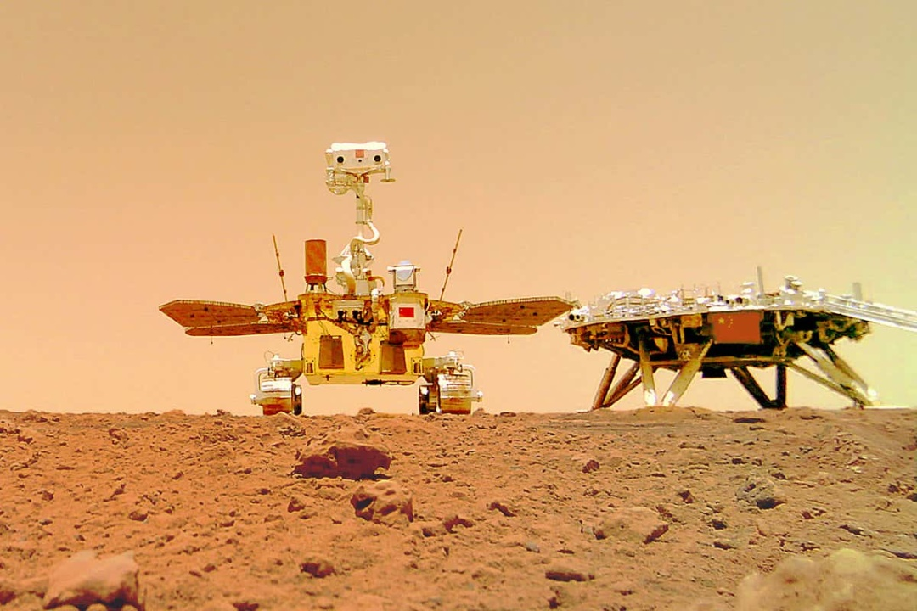
Китайський Tianwen-1 здійснив посадку на Марсі
Офіційно Китайська Народна Республіка розпочала розробку власної місії на Марс ще у 2016-му році, однак запустила її лише минулого року. Місія Китайського національного космічного управління під назвою Tianwen-1 («Питання до неба») здійснила успішну посадку на Марсі у травні, завдяки чому Китай став другою країною після США, яка має змогу досліджувати цю планету безпосередньо.
Головна мета місії – вивчити ґрунт та атмосферу планети, зробити знімки, створити карти, а також знайти воду чи ознаки існування життя в минулому.

Slide 4
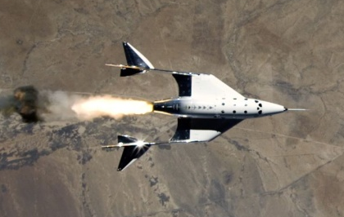
Компанія Virgin Galactic відправила у космос першого туриста
У змаганні за звання першої приватної компанії, яка відправить туристів у космос, лідером стала Virgin Galactic, що належить британському бізнесмену і мільярдеру Річарду Бренсону.
11 липня ракетоплан компанії VSS Unity доправив літак-носій на висоту близько 15-20 кілометрів. Потім запустилися двигуни ракети, яка й вивела екіпаж на суборбітальну висоту понад 80 км, трохи нижче лінії Кармана (це межа космосу, офіційно визнана NASA, збройними силами США та Федеральним управлінням цивільної авіації США).
Екіпаж корабля разом із першим космотуристом компанії Бренсоном перебував у стані невагомості протягом кількох хвилин. А вже після цього ракета почала поступово знижуватися. У фіналі місії, що транслювалася онлайн, ракета успішно приземлилася.

Slide 5
NASA запустила місію з випробування технології знищення астероїдів
Наприкінці листопада NASA запустила місію з випробування технології знищення астероїдів – DART (Double Asteroid Redirection Test).
Ракета Falcon 9 із космічним кораблем Dart стартувала 24 листопада із бази космічних сил Ванденберг у Каліфорнії. Очікується, що космічний корабель здійснить зіткнення з об'єктом під назвою Dimorphos, щоб побачити, наскільки можна змінити його швидкість та шлях.
Це перша спроба змінити траєкторію польоту астероїда з метою навчитися захищати Землю, хоча цей конкретний астероїд не становить загрози. Місія оцінить давню пропозицію щодо нейтралізації великого космічного астероїда, що прямує до Землі. Очікується, що місія прибуде до бінарної астероїдної системи під назвою Didymos (або 65803 Didymos) наступної осені.
Найбільший астероїд із системи, Didymos А, має діаметр 780 метрів, а найменший, Didymos В, – діаметр 160 метрів. DART влучить у другий, оскільки він найбільше схожий на астероїд, який може у майбутньому загрожувати Землі.
Вчені вважають, що астероїди вказаної системи не несуть загрози для Землі. Однак науковці планують провести тренування на випадок реальної загрози.
DART є демонстраційною місією з вивчення використання кінетичного удару для відхилення астероїда від Землі.

Slide 6
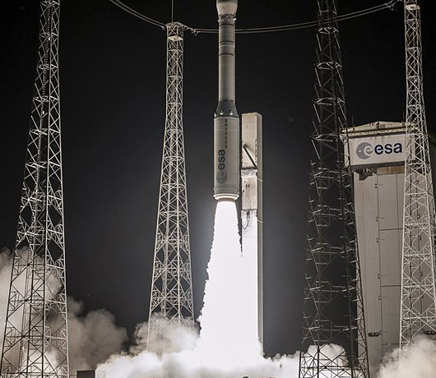
Три запуски європейської ракети Vega з українським двигуном
Цьогоріч у квітні, серпні та листопаді з космодрому Куру в Французькій Гвіані було здійснено три запуски європейської ракети-носія Vega легкого класу, оснащеної двигуном українського виробництва.
Маршовий двигун РД-843 4-го ступеня ракети-носія розроблений державним підприємством "Конструкторське бюро "Південне" імені М.К. Янгеля" та виготовлений "Південмашем".
Як основне навантаження, ракета вивела супутники дистанційного зондування Землі Pléiades Neo 3 масою близько 750 кг та Pléiades Neo 4 на замовлення Airbus Defence and Space, а також три розвідувальні супутники ERES на замовлення міністерства оборони Франції.

Slide 7
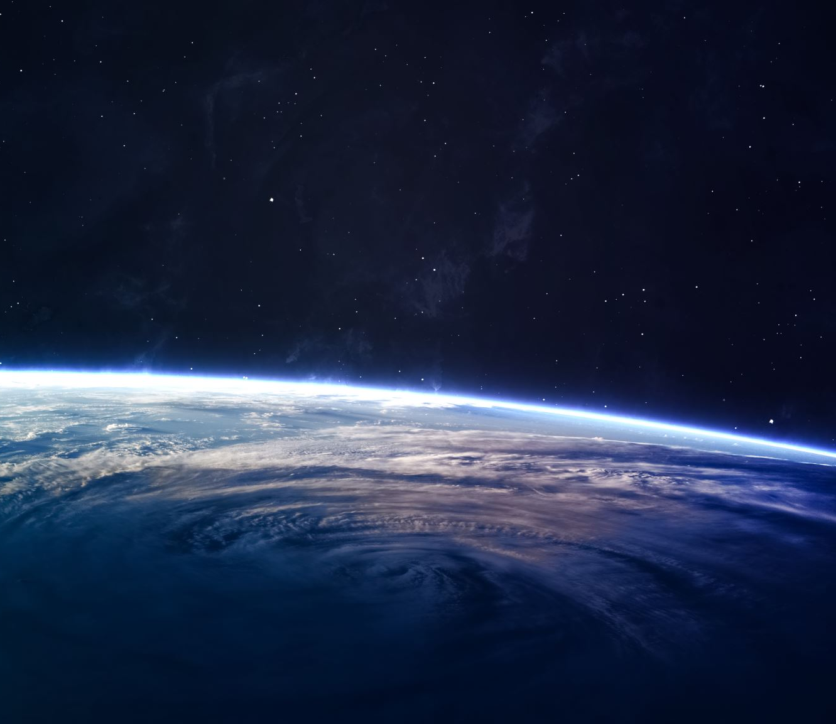
Частково вироблена в Україні ракета-носій вивела на орбіту корабель Cygnus
У 2021 році відбулися два успішні пуски американської ракети Antares, основну конструкцію першого ступеня якої розробило ДП «КБ «Південне» та виготовило ДП «Виробниче об'єднання «Південний машинобудівний завод ім. О.М. Макарова» у кооперації з українськими підприємствами «Хартрон-АРКОС» (Харків), «Київприлад» (Київ), «Хартрон-ЮКОМ» (Запоріжжя), «Чезара», «Рапід» (Чернігів) та iншими на замовлення корпорації Northrop Grumman (США).
Основне завдання цієї місії – доправлення провізії та речей для екіпажу, матеріалів для наукових досліджень і вивезення з МКС та подальша утилізація у щільних шарах атмосфери відпрацьованого вантажу.
Запуски були здійснені 20 лютого та 11 серпня із Центру космічних польотів на острові Воллопс (штат Вірджинія, США). Під час них ракета успішно вивела на орбіту вантажний транспортний корабель Cygnus з вантажем NASA для Міжнародної космічної станції (МКС).

Slide 8
У космосі випробували супутник із двигунами на йоді, розроблений за участю українського вченого
Французька технологічна компанія ThrustMe запустила у космос унікальний супутник, що працює на йоді. Співзасновником і головним інженером компанії є українець Дмитро Рафальський. Він здобув освіту в Харківському національному університеті ім. Каразіна. Саме Рафальський займався розробкою цієї системи двигунів на основі йоду.
У ході досліджень, якими займалася ThrustMe, йод показав кращі результати, аніж ксенон, що доводить його потенційну корисність для майбутніх місій у космосі. Систему двигунів, яка працює на йоді, випробували на маленькому 20-кілограмовому супутнику CubeSat.
Супутники використовують систему двигунів, щоб рухатися у космосі, вона може допомогти їм змінити орбіту або уникнути зіткнення з іншим об’єктом. Ключовим елементом цієї системи є ракетне паливо. Ксенон, як газ, має зберігатися в ньому із дуже високим тиском, що вимагає спеціального обладнання. Водночас йод має подібну масу, але більш поширений та набагато дешевший. Також його можна зберігати у вигляді рідини, що потенційно дозволить спростити конструювання супутника.
«Якщо ми хочемо досліджувати космос відповідально та не створювати стільки «космічного сміття», як сьогодні, то маємо встановлювати подібну двигунну систему на всі супутники, навіть на найменші. Це дозволить супутнику повернутися на Землю, а не залишатися на орбіті до кінця його життя. Імовірно, йод є одним зі шляхів, як досягти цієї мети», – сказав Рафальський, коментуючи результати дослідження.

Slide 9
У космосі випробували супутник із двигунами на йоді, розроблений за участю українського вченого
Французька технологічна компанія ThrustMe запустила у космос унікальний супутник, що працює на йоді. Співзасновником і головним інженером компанії є українець Дмитро Рафальський. Він здобув освіту в Харківському національному університеті ім. Каразіна. Саме Рафальський займався розробкою цієї системи двигунів на основі йоду.
У ході досліджень, якими займалася ThrustMe, йод показав кращі результати, аніж ксенон, що доводить його потенційну корисність для майбутніх місій у космосі. Систему двигунів, яка працює на йоді, випробували на маленькому 20-кілограмовому супутнику CubeSat.
Супутники використовують систему двигунів, щоб рухатися у космосі, вона може допомогти їм змінити орбіту або уникнути зіткнення з іншим об’єктом. Ключовим елементом цієї системи є ракетне паливо. Ксенон, як газ, має зберігатися в ньому із дуже високим тиском, що вимагає спеціального обладнання. Водночас йод має подібну масу, але більш поширений та набагато дешевший. Також його можна зберігати у вигляді рідини, що потенційно дозволить спростити конструювання супутника.
«Якщо ми хочемо досліджувати космос відповідально та не створювати стільки «космічного сміття», як сьогодні, то маємо встановлювати подібну двигунну систему на всі супутники, навіть на найменші. Це дозволить супутнику повернутися на Землю, а не залишатися на орбіті до кінця його життя. Імовірно, йод є одним зі шляхів, як досягти цієї мети», – сказав Рафальський, коментуючи результати дослідження.

Slide 10
Дякую за увагу!

